Slide 1
«В ПАМЯТЬ О БОЕВОМ И ЖИЗНЕННОМ ПУТИ
ДУБОВСКОГО НИКОЛАЯ ИВАНОВИЧА»
Выполнила:
Студентка ф-та ТОВ
1 курса 8 группы
Толсташева Д.П.
Руководитель:
Рыжанков И.М.
БГТУ 2022г.

Slide 2
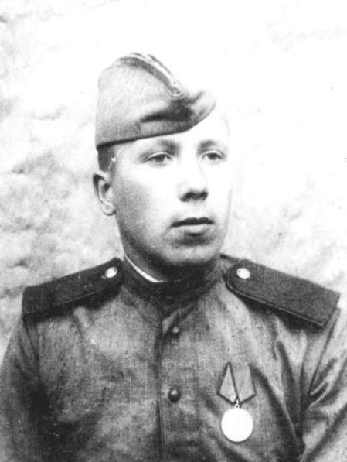
Дубовский Николай Иванович
Родился в 1924 г. в деревне Старое Бращино Шкловского района Могилевской области Белорусской ССР

Slide 3
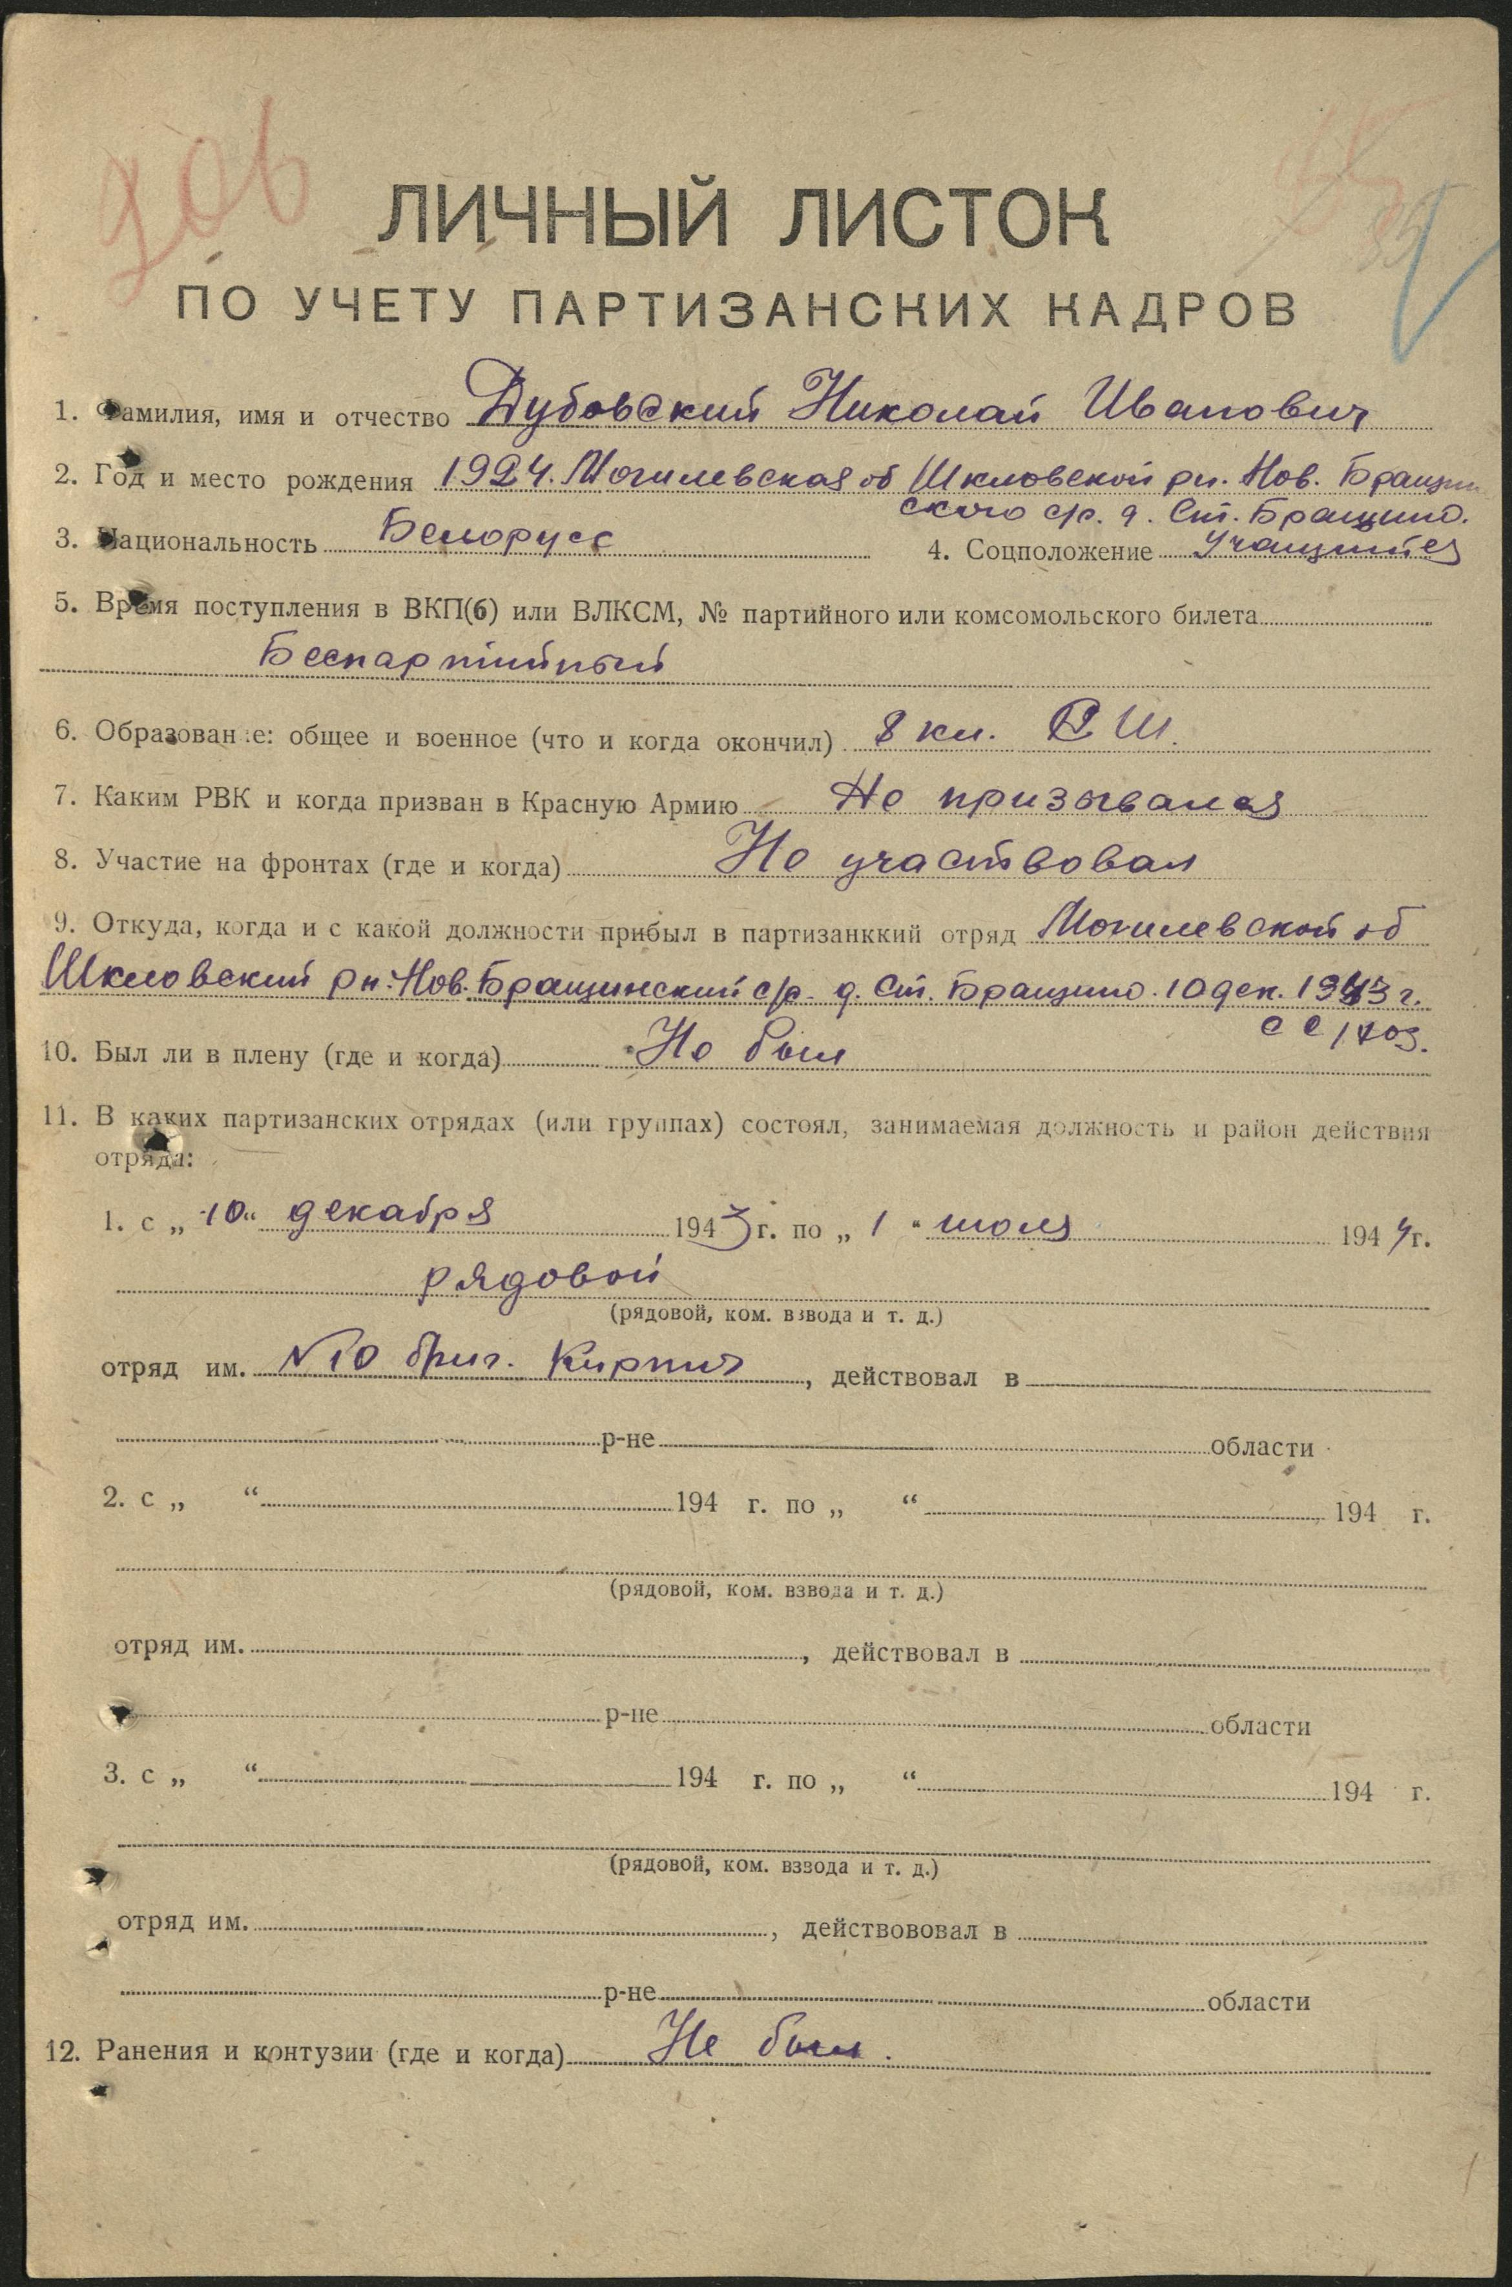
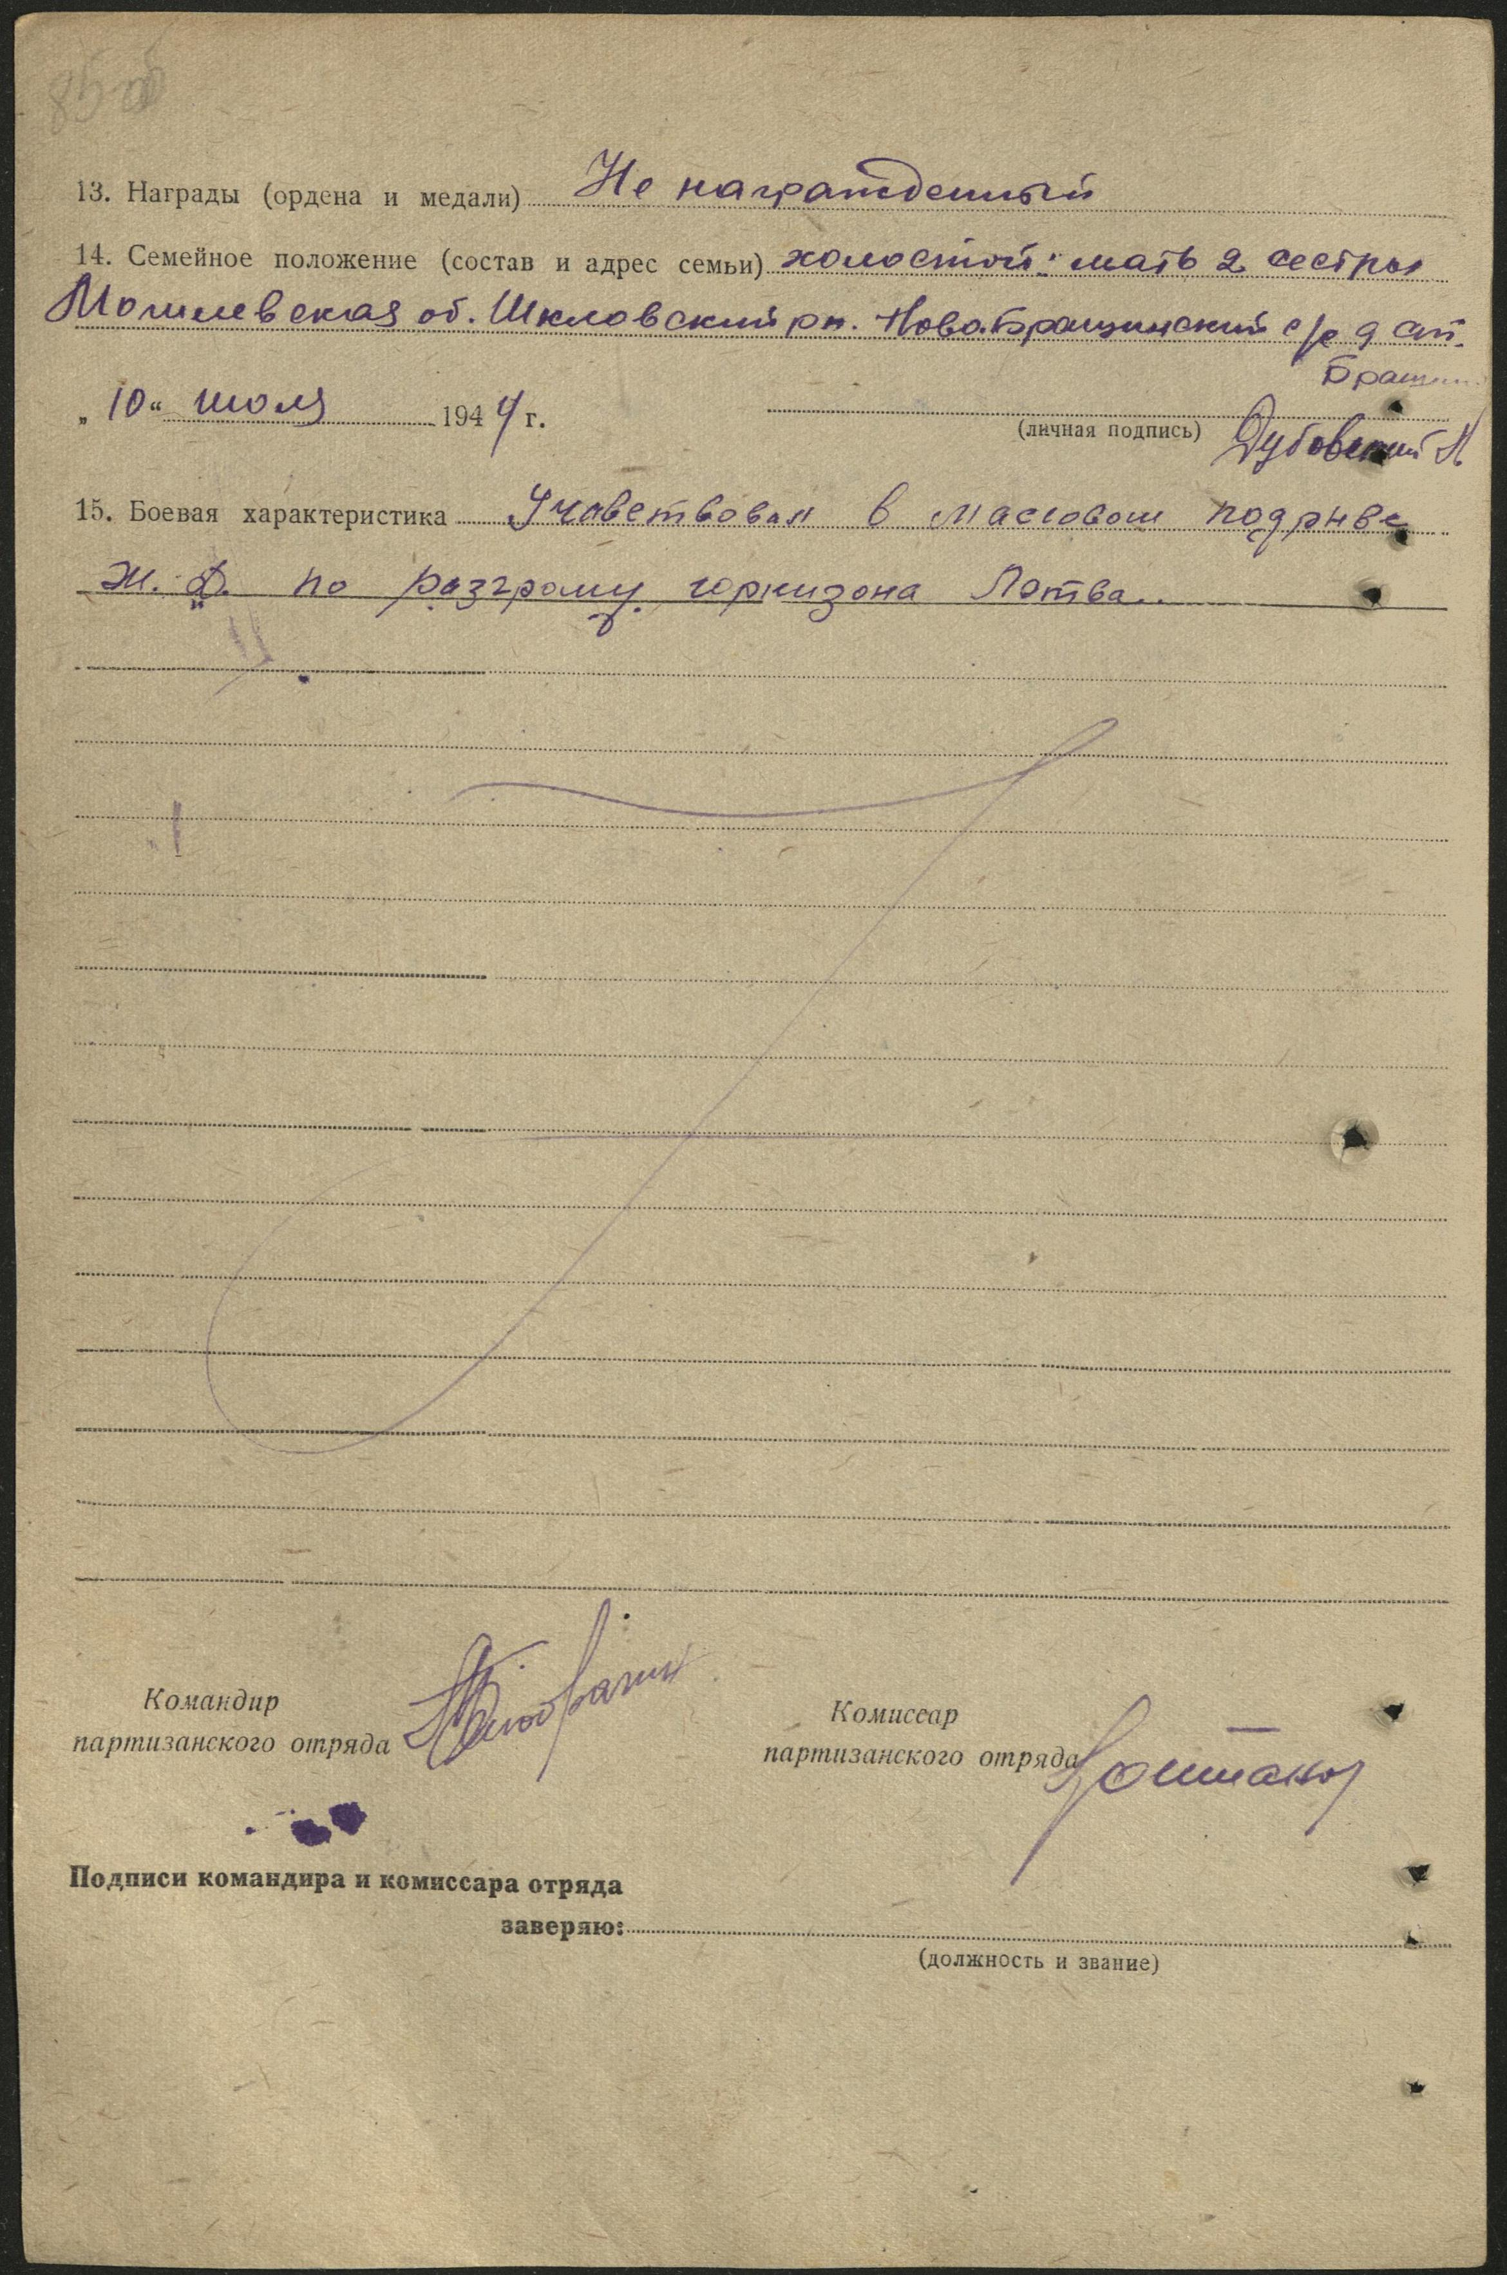

Slide 4
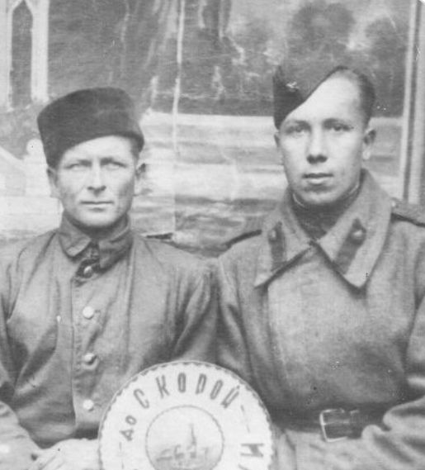
Дубовский Николай Иванович
Помогал партизанам
Состоял в качестве рядового в 10 отряде бригады Шкловская ВОГ
Участвовал в Рельсовой войне

Slide 5
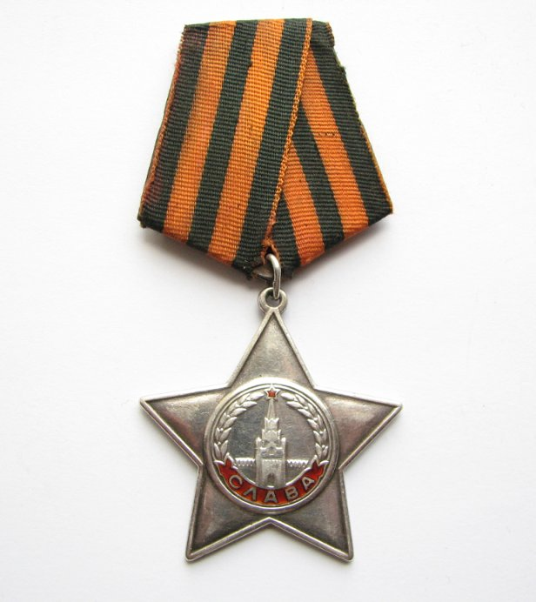

Орденом Славы III степени
Орденом Отечественной войны I

Slide 6
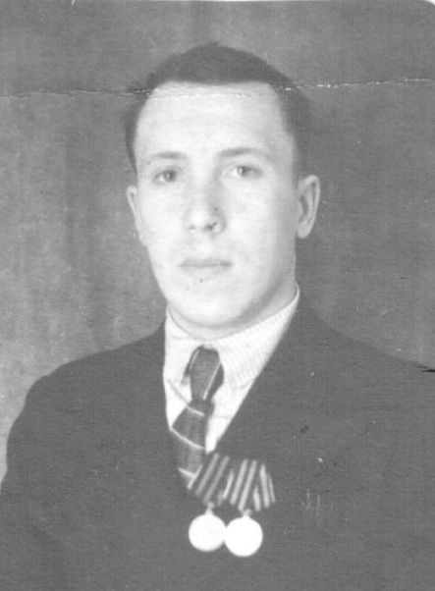
Дубовский Николай Иванович умер 20 сентября 2003г.
Захоронен в деревне Старое Бращино.

